Slide 1
МБ ДОУ Починковский детский сад № 2
Внедрение ФОП ДО – как новый вектор в развитии дошкольного образования
Подготовила: старший воспитатель: Анощенкова М.Н.
Починки
2023

Slide 2
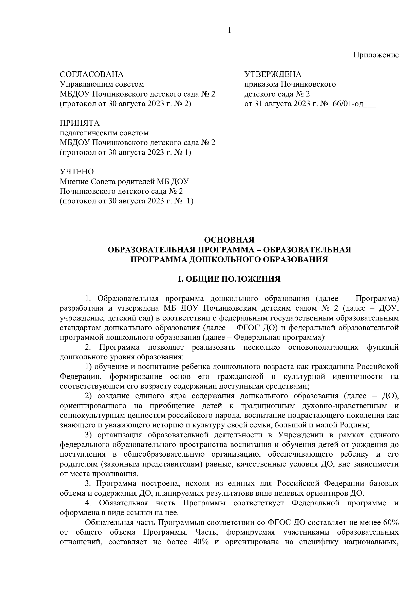

Приказ Министерства просвещения РФ от 25 ноября 2022 г. № 1028
«Об Утверждении Федеральной образовательной программы дошкольного образования»
01.09.2023г.

Slide 3
Приказ Министерства просвещения РФ от 25 ноября 2022 г. № 1028 «Об Утверждении Федеральной образовательной программы дошкольного образования»
ФУНКЦИИ:
1) Обучение и воспитание ребенка дошкольного возраста как гражданина РФ, формирование основ его гражданской и культурной идентичности на соответствующем его возрасту содержании доступными средствами;
2) Создание единого ядра содержания ДО, ориентированного на приобщение детей к традиционным духовно-нравственным и социокультурным ценностям российского народа, воспитание подрастающего поколения как знающего и уважающего историю и культуру своей семьи, большой и малой родины;
3) создание единого федерального образовательного пространства воспитания и обучения детей от рождения до поступления в общеобразовательную организацию, обеспечивающего ребенку и его родителям (законным представителям) равные, качественные условия ДО, вне зависимости от места проживания

Slide 4
Цель ФОП ДО
разностороннее развитие ребенка в период дошкольного детства с учетом возрастных и индивидуальных особенностей на основе духовно- нравственных ценностей российского народа (жизнь, достоинство, права и свободы человека, патриотизм, гражданственность, служение Отечеству, и ответственность за его судьбу, высокие нравственные идеалы, крепкая семья, созидательный труд, приоритет духовного над материальным, гуманизм, милосердие, справедливость, коллективизм, взаимопомощь и взаимоуважение, историческая память и преемственность поколений, единство народов России), исторических и национально-культурных традиций

Slide 5
Задачи ФОП ДО (новое)
1
2
3
Обеспечить единые для России содержание дошкольного образования планируемые результаты освоения образовательной программы.
Приобщать детей в соответствии с возрастными особенностями к базовым ценностям российского народа, создание условий для формирования ценностного отношения к окружающему миру, становления опыта действий и поступков на основе осмысления ценностей.
Обеспечить достижение детьми на этапе завершения ДО уровня развития, необходимого и достаточного для успешного освоения ими образовательных программ начального общего образования

Slide 6
Принципы ФОП ДО
1
полноценное проживание ребенком всех этапов детства и обогащение детского развития
построение ОД на основе индивидуальных особенностей каждого ребенка, сам ребенок становится активным в выборе содержания своего образования, становится субъектом образования
2
содействие и сотрудничество детей , родителей и педагогических работников
признание ребенка полноценным участником (субъектом) образовательных отношений
3
поддержка инициативы детей в различных видах деятельности
4
сотрудничество ДОО с семьей
приобщение детей к социокультурным нормам, традициям семьи, общества, государства
5
формирование познавательных интересов и познавательных действий ребенка в различных видах деятельности
возрастная адекватность дошкольного образования
учет этнокультурной ситуации развития детей

Slide 7
СТРУКТУРА ОП ДО
ФГОС ДО
ФОП ДО
ОП ДО
(обязательная часть ФОП ДО)
и оформляется ссылкой
соответствует

Slide 8
Сравнение
БЫЛО
ФГОС ДО является основой для разработки вариативных примерных образовательных программ дошкольного образования
Программа разрабатывается и утверждается Организацией самостоятельно в соответствии с настоящим Стандартом и с учетом Примерных программ
СТАЛО
ФГОС ДО является основой для разработки федеральной образовательной программы дошкольного образования
Программа разрабатывается и утверждается Организацией самостоятельно в соответствии с настоящим Стандартом и ФОП ДО

Slide 9
Сравнение
БЫЛО
Содержание ОП ДО должно обеспечивать развитие личности, мотивации и способностей детей в различных видах деятельности и охватывать следующие структурные единицы, представляющие определенные направления развития и образования детей (далее - ОО)
СТАЛО
Содержание ОП ДО должно обеспечивать физическое и психическое развитие ребенка в различных видах деятельности и охватывать следующие структурные единицы, представляющие определенные направления обучения и воспитания (далее – ОО)

Slide 10
Ключевые изменения ФГОС ДО
п. 2.6: перечень образовательных областей не изменился. НО, расширено и конкретизировано их содержание
п. 2.7: частично изменен перечень детский видов деятельности на этапах младенчества, раннего и дошкольного детства
п. 2.10: уточнено, что содержание и планируемые результаты ОП ДО должны быть не ниже содержания и планируемых результатов ФОП ДО
п. 2.12: указано, что обязательная часть ОП ДО должна соответствовать ФОП ДО и может оформляться в виде ссылки на ФОП
п. 2. 11: уточнено, что содержательный раздел ОП ДО должен включать описание ОД в соответствии с направлениями развития ребенка, представленными в 5 ОО ФОП ДО и с учетом используемых методических пособий, обеспечивающих реализацию данного содержания

Slide 11
Ключевые изменения ФГОС ДО
п. 2.13: указано, что в краткой презентации ОП ДО , помимо прочего (см. ФГОС ДО), должна быть представлена ссылка на ФОП ДО
п. 3.2.9: максимально допустимый объем образовательной нагрузки приведен в соответствии с действующим СанПиН
п. 4.6: включены целевые ориентиры образования в младенческом возрасте , а также расширены целевые ориентиры в раннем возрасте и на этапе завершения дошкольного образования;

Slide 12
СТРУКТУРА ФОП ДО
1
Общие положения
2
Целевой раздел
3
Содержательный раздел
4
Организационный раздел

Slide 13
СТРУКТУРА ФОП ДО
Обязательная часть соответствует ФОП ДО
(не менее 60%)
Часть, формируемая участниками образовательных отношений (не более 40%)
ориентирована: на специфику национальных, социокультурных, региональных и иных условий; сложившихся традиций; выбор парциальных программ и форм организации работы с детьми, соответствующие потребностям и интересам детей, возможностям коллектива ДОО в целом
Содержание и планируемые результаты ОП ДО
НЕ НИЖЕ
Содержания и планируемых результатов ФОП ДО
ОП ДО

Slide 14
ОП ДО
ОП ДО разрабатывается и утверждается ДОО самостоятельно
было
стало
На основе:
ФГОС ДО
С учетом:
ПООП
Авторских комплексных и парциальных ОПДО
Исходя из:
Образовательных потребностей и интересов детей, запросов родителей;
Возможностей педагогического коллектива;
Специфики этнонациональных, социокультурных условий;
Сложившихся традиций ДОО или группы;
Выбора коллективом ДОО авторских парциальных ОП ДО
На основе:
ФГОС ДО
С учетом:
Авторских технологий и методик
Выбор содержания и технологий ориентирован на специфику:
Этнонациональных, социокультурных и иных условий, в т.ч. Региональных;
ФОП ДО
Линейки пособий к комплексным авторским программам ДО
Сложившихся традиций ДОО или группы;
Выбора авторских парциальных ОП ДО
Выбора форм организации работы с детьми, которые в наибольшей степени соответствуют потребностям и интересам детей, а также возможностям педагогического коллектива и ДОО в целом

Slide 15
Особенности структуры ФОП ДО
- Структура ООП ДО: целевой, содержательный, организационный разделы
В целевом разделе:
• Пояснительная записка: цель, задачи, принципы, подходы к формированию Программы
• Планируемые результаты реализации Программы
• Педагогическая диагностика достижения планируемых результатов
В содержательном разделе:
• Задачи и содержания образования (обучения и воспитания) по образовательным областям:
социально-коммуникативное развитие , познавательное развитие, речевое развитие , художественно-эстетическое развитие, физическое развитие
•Вариативные формы, способы, методы и средства реализации Программы
• Особенности образовательной деятельности разных видов и культурных практик
•Способы и направления поддержки детской инициативы
• Особенности взаимодействия педагогического коллектива с семьями обучающихся
• Направления и задачи коррекционно-развивающей работы.
Содержание коррекционно-развивающей работы на уровне ДО
• Федеральная рабочая программа воспитания
В организационном разделе:
• Психолого-педагогические условия реализации Программы
• Особенности организации развивающей предметно-пространственной среды
• Материально-техническое обеспечение Программы, обеспеченность методическими материалами и средствами обучения и воспитания
• Примерный перечень литературных, музыкальных, художественных, анимационных произведений для реализации Программы
• Кадровые условия реализации Программы
• Примерный режим и распорядок дня в дошкольных группах
• Федеральный календарный план воспитательной работы

Slide 16
Особенности содержания ФОП ДО
Общие положения:
- Опора Программы на принципы ДО, зафиксированные во ФГОС ДО
! Обязательная часть (не менее 60%, должна соответствовать ФОП ДО) и часть, формируемая участниками образовательных отношений (не более 40%)
!ФОП включает в себя учебно-методическую документацию, в состав которой входят федеральная рабочая программа воспитания, примерный режим и распорядок дня дошкольных групп, федеральный календарный план воспитательной работы и иные компоненты
! В целевом разделе: + предствлены планируемые результаты освоения ФОП в младенческом, раннем и дошкольном возрасте (к 4-м, 5-ти, 6-ти годам, на этапе завершения освоения ФОП ДО)
! В содержательном разделе: + федеральная рабочая программа воспитания, которая раскрывает задачи и направления воспитательной работы
! В организационном разделе: + примерные перечни художественной литературы, музыкальных произведений, произведений изобразительного искусства для использования в образовательной работе в разных возрастных группах, примерный перечень рекомендуемых анимационных произведений, федеральный календарный план воспитательной работы
ДОО имеет право выбора способов реализации ОД в зависимости от конкретных условий, предпочтений педагогического коллектива и других участников образовательных отношений, а также с учетом индивидуальных особенностей обучающихся, специфики их потребностей и интересов, возрастных возможностей

Slide 17
Целевой раздел:
- Цель ФОП: разностороннее развитие в период дошкольного детства с учетом возрастных и индивидуальных особенностей на основе духовно-нравственных ценностей российского народа (жизнь, достоинство, права и свободы человека, патриотизм, гражданственность, служение Отечеству, и ответственность за его судьбу, высокие нравственные идеалы, крепкая семья, созидательный труд, приоритет духовного над материальным, гуманизм, милосердие, справедливость, коллективизм, взаимопомощь и взаимоуважение, историческая память и преемственность поколений, единство народов России), исторических и национально-культурных традиций
- Задачи ФОП (НОВОЕ): • обеспечение единых для РФ содержания и планируемых результатов освоения образовательной программы ДО;
• приобщение детей (в соответствии с возрастными возможностями) к базовым ценностям российского народа…, создание условий для формирования ценностного отношения к окружающему миру, становления опыта действий и поступков на основе осмысления ценностей;
• достижение детьми на этапе завершения ДО уровня развития, необходимого и достаточного для успешного освоения ими образовательных программ начального общего образования

Slide 18
Целевой раздел:
Неправомерность требования от детей дошкольного возраста конкретных образовательных достижений, понимание планируемых результатов реализации ФОП как характеристик возможных достижений ребенка на разных возрастных этапах и к моменту завершения ДО
Обозначенные в ФОП возможные достижения детей «к году», «к трем годам» и т.д. имеют условный характер, что предполагает широкий возрастной диапазон для достижения ребенком планируемых результатов
! Планируемые результаты в младенческом, раннем, дошкольном возрасте (к 4-м, к 5- ти, к 6-ти годам) и к моменту завершения освоения ФОП представлены, дополнены и конкретизированы, с учетом цели и задач дошкольного образования
! Педагогическая диагностика достижения планируемых результатов ФОП ДО направлена на изучение деятельностных умений ребенка, его интересов, предпочтений, склонностей, личностных особенностей, способов взаимодействия со взрослыми и сверстниками
Цели педагогической диагностики, а также особенности ее проведения (основные формы, методы) определяются ФГОС ДО (п.3.2.3 и п. 4.6).
! Периодичность проведения диагностики, способ и форма фиксации результатов определяется ДОО. В ФОП уточнена оптимальная периодичность – дважды в года (стартовая, с учетом адаптационно периода, и заключительная на этапе освоения содержания программы возрастной группой). Присутствуют уточнения об основном методе (наблюдении), других малоформализованных методах и методиках педагогической диагностики, а также об индикаторах оценки наблюдаемых фактов
Проведение психологической диагностики определяется положениями ФГОС ДО (п. 3.2.3)

Slide 19
Содержательный раздел
Представлены задачи и содержание образовательной деятельности с детьми всех возрастных групп по всем образовательным областям
! Содержание образовательной деятельности в каждой образовательной области дополнено и расширено, с учетом цели, задач, планируемых результатов
! Содержание образовательных областей дополнено задачами воспитания, отражающими направленность на приобщение детей к ценностям «Родина», «Природа», «Семья», «Человек», «Жизнь», «Милосердие», «Добро», «Дружба», «Сотрудничество», «Труд», «Познание», «Культура», «Красота», «Здоровье»
Вариативность форм, способов, методов и средств реализации ФОП ДО. Выбор зависит не только от возрастных и индивидуальных особенностей детей, учета их особых образовательных потребностей, но и от личных интересов, мотивов, ожиданий, желаний детей. Важно признание приоритетности субъектной позиции ребенка в образовательном процессе
! Могут использоваться различные образовательные технологии, в том числе дистанционные образовательные технологии, дистанционное обучение, за исключением тех, которые могут нанести вред здоровью детей
Педагог самостоятельно определяет формы, способы, методы реализации ФОП ДО, в соответствии с задачами воспитания и обучения, возрастными и индивидуальными особенностями детей, спецификой их образовательных потребностей и интересов. При выборе форм реализации образовательного содержания, необходимо ориентироваться на виды детской деятельности, определенные во ФГОС ДО для каждого возрастного этапа (младенческий, ранний, дошкольный возраст)
! Уточнены методы реализации задач воспитания, методы реализации задач обучения дошкольников

Slide 20
Содержательный раздел
! Представлены варианты организации совместной деятельности детей с педагогом и другими детьми, уточнены возможные варианты позиции педагога на основе его функции: обучает чему-то новому, равноправный партнер, направляет совместную деятельность детской группы, организует деятельность детей друг с другом, наблюдает самостоятельную деятельность детей
! Уточнено особое место и роль игры в образовательной деятельности и в развитии детей
! Уточнены возможные формы организации образовательной деятельности по Программе в первой половине дня, на прогулке, во второй половине дня
! Развернуто представлена информация о занятии как организационной форме, не означающей обязательную регламентированность процесса, и предполагающей выбор педагогом содержания и педагогически обоснованных методов образовательной деятельности
! Выделены способы, направления и условия поддержки детской инициативы на разных возрастных этапах
Представлено направление взаимодействия педагогического коллектива с семьями воспитанников: цель, задачи, принципы, направления, возможные формы (расширено)
Представлено направление коррекционно-развивающей работы с детьми и/или инклюзивного образования: задачи, содержание, формы организации и др. (расширено)
! Отдельным блоком (п. 29) включена Федеральная программа воспитания

Slide 21
Организационный раздел
! Психолого-педагогические условия дополнены (например, уточнено, что образовательные задачи могут решаться как с помощью новых форм организации процесса образования (проектная деятельность, образовательная ситуация, обогащенные игры детей в центрах детской активности, проблемно-обучающие ситуации в рамках интеграции образовательных областей) так и традиционных (фронтальные, групповые, индивидуальные занятия)
В блоке, посвященном РППС, уточнено, что ФОП ДО не выдвигает жестких требований к организации РППС, и оставляет за ДОО право самостоятельно проектировать предметно-пространственную среду в соответствии с ФГОС ДО и с учетом целей и принципов Программы, а также ряда требований*
Блок, посвященный материально-техническому обеспечению Программы, обеспеченности методическими материалами и средствами обучения и воспитания, наполнен обобщенными требованиями*
* «Рекомендации по формированию инфраструктуры дошкольных образовательных организаций и комплектации учебно-методических материалов в целях реализации образовательных программ дошкольного образования» (письмо Минпросвещения России ТВ-413-03 от 13.02.2023)
https://docs.edu.gov.ru/document/f4f7837770384bfa1faa1827ec8d72d4/?ysclid=le6tcj9677368387754

Slide 22
Организационный раздел
! Представлен развернутый примерный перечень художественной литературы (для каждой группы детей от 1 года до 7 лет), музыкальных произведений, игр, упражнений и т.п. (для всех возрастных групп от 2 мес. до 7 лет), произведений изобразительного искусства (для каждой возрастной группы от 2 до 7 лет), а также анимационных произведений, которые рекомендуются для семейного просмотра и могут быть использованы в образовательном процессе ДОО (преимущественно отечественные мультипликационные фильмы и сериалы для детей 5-6 и 6-7 лет)
! Примерный режим и распорядок дня опирается на действующие СанПиН, даны как четкие требования, обязательные для соблюдения, так и рамочные ориентиры для изменения режима и распорядка дня
! В блоке «Федеральный календарный план воспитательной работы» представлен перечень основных государственных и народных праздников, памятных дат, и уточнено, что:
• план является единым для ДОО
• ДОО вправе наряду с указанными в плане, проводить иные мероприятия, согласно ключевым направлениям воспитания и дополнительного образования детей
• все мероприятия плана должны проводиться с учетом особенностей Программы, а также возрастных, физиологических, психоэмоциональных особенностей детей

Slide 23
Задание:
«Пройти тест по ФОП ДО»

